Slide 1
Компетентность педагога в области сетевых информационных технологий
Методист СПб ГБПОУ КИТ А.Н. Белая
25 февраля 2016 г.

Slide 2
Профессиональная ИКТ-компетентность
квалифицированное использование общераспространенных в данной профессиональной области в развитых странах средств ИКТ при решении профессиональных задач там, где это необходимо.

Slide 3
Компетентность в области сетевых информационных технологий
Информационная сеть - это коммуникационная сеть, в которой информация выступает в качестве продукта создания, переработки, хранения и использования.

Slide 4
Компетентность в области сетевых технологий
средства и сервисы коммуникации
средства и сервисы хранения материалов
средства создания и демонстрации нормативных, методических и дидактических материалов
поисковые системы
вебинары, он-лайн мастер-классы и т.п.
дистанционные курсы повышения квалификации
публикации и обмен опытом
сетевые профессиональные сообщества
сетевые профессиональные конкурсы
предметные электронные кабинеты и сайты преподавателей
образовательные ресурсы (порталы)

Slide 5
Средства и сервисы коммуникации | Поисковые системы
Средства и сервисы хранения материалов

Slide 6
Средства создания и демонстрации нормативных, методических и дидактических материалов

Slide 7
Средства создания и демонстрации нормативных, методических и дидактических материалов
Сервисы создания:
Лент времени Dipity Timerime Timetoast
Ментальных карт Mindmeister Bubbl.us
Сетевых презентаций Prezi.com
Презентации Google

Slide 8
Портал
Курсы ПК
Вебинары
Публикации
Сетевые сообщества
Сетевые
конкурсы

Slide 9
Образовательные порталы

Slide 10
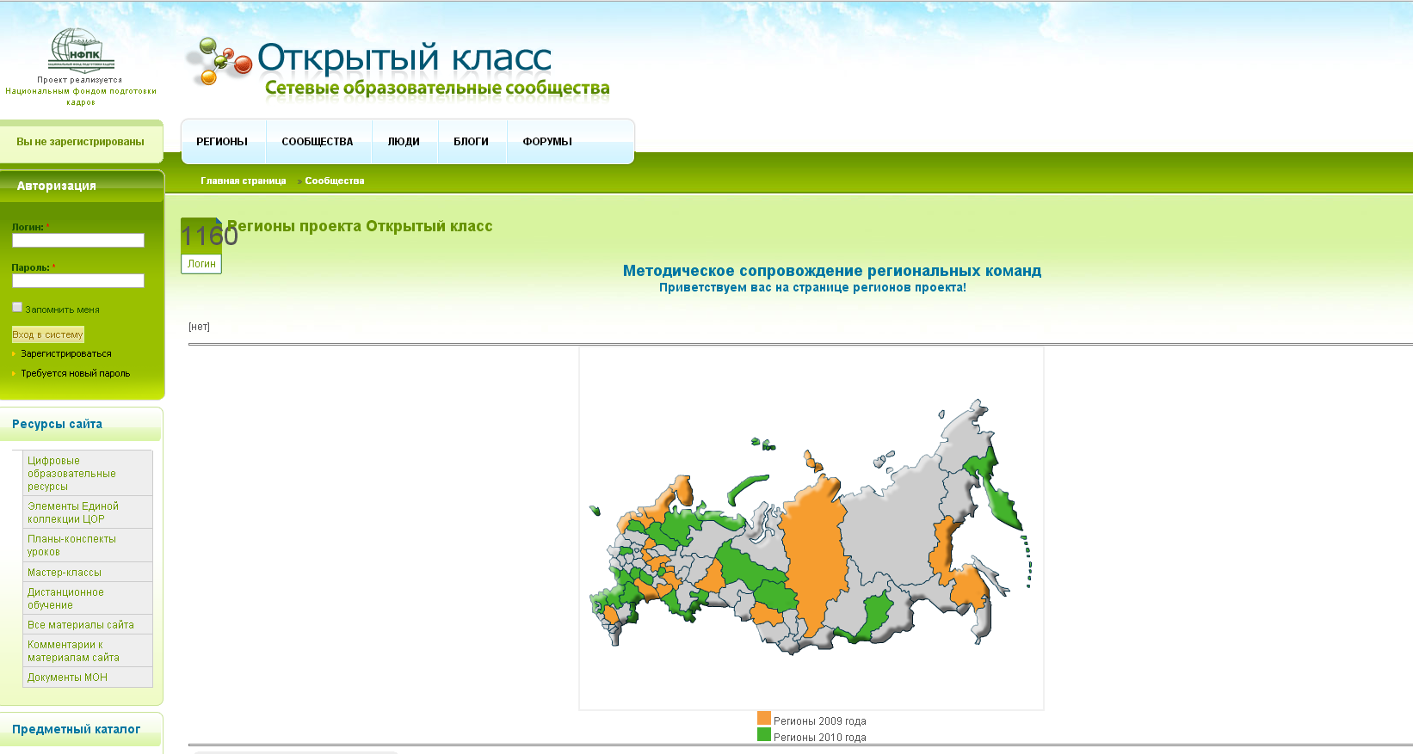
Образовательные порталы

Slide 12
Электронное сетевое сообщество педагогических работников
Номер свидетельства: | ЭЛ № ФС 77 - 59059
Наименование СМИ: | Электронное сетевое сообщество педагогических работников
Учредители: | СПБ ГБПОУ "Колледж информационных технологий"
Территория распространения: | Российская Федерация, зарубежные страны

Slide 13
Направления работы
Использование ИКТ в педагогической деятельности
Дистанционное обучение
Организация исследовательской деятельности студентов
Использование средств диагностики и контроля
Организация воспитательной работы
Инклюзивное образование

Slide 14
Возможности
публикации собственных разработок;
обсуждение тем и материалов;
проведение дистанционных семинаров, мастер-классов;
участие в конкурсах:
сайтов преподавателей,
студенческих исследовательских проектов,
методических разработок;
получение свидетельства о публикации материалов в электронном СМИ

Slide 15
Для участия в работе сетевого сообщества необходимо:
пройти регистрацию на портале по адресу http://www.spbspoprof.ru/
зайти в личный кабинет, в раздел «Мои публикации»
выбрать кнопку «Добавить публикацию»
заполнить предложенные поля
загрузить файл

